Slide 1

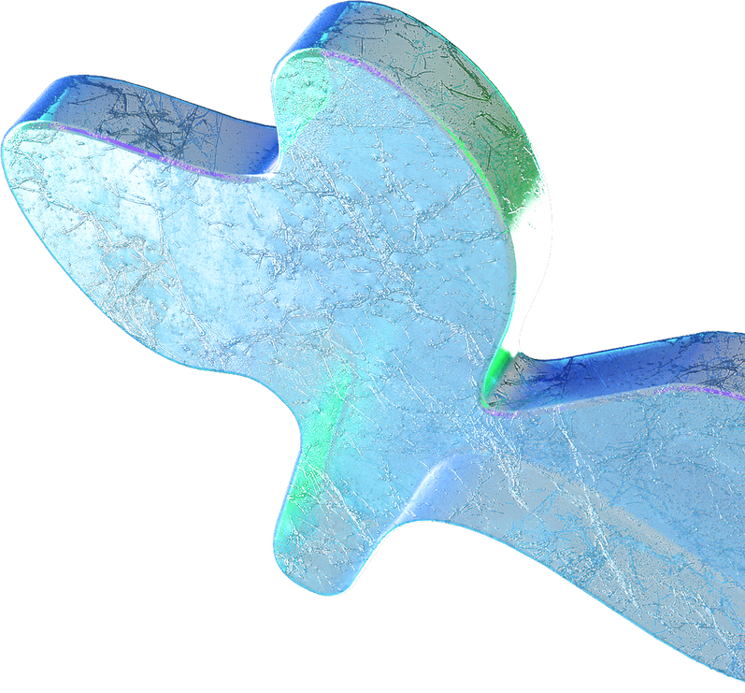
Experiencias tecnológicas
Inmaculada Zamorano Lucas
Marzo 2024

Slide 2

CPIFP
Objetivos
Tecnología y curriculum
Proyectos

Slide 3

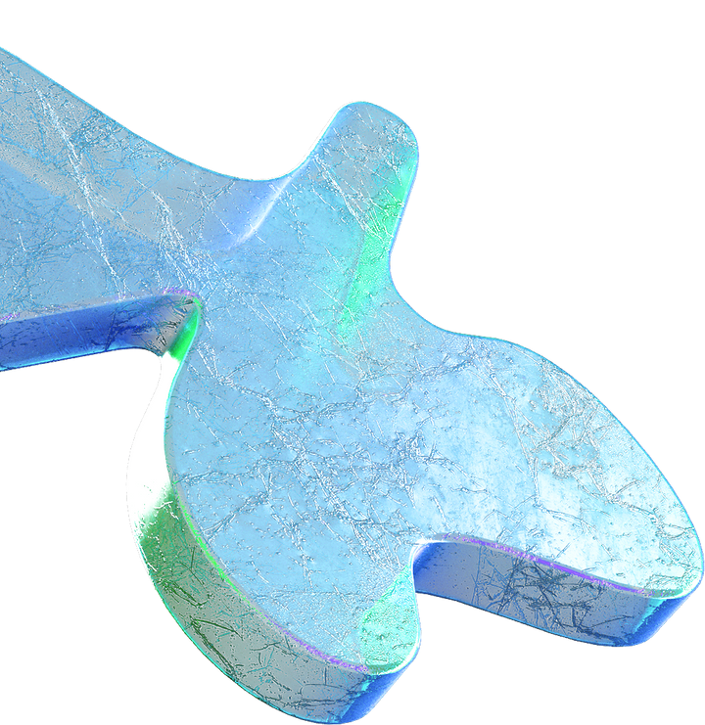
Lo que aprendemos forma parte de lo que somos
Josep E. Stiglitz (2001)

Slide 4

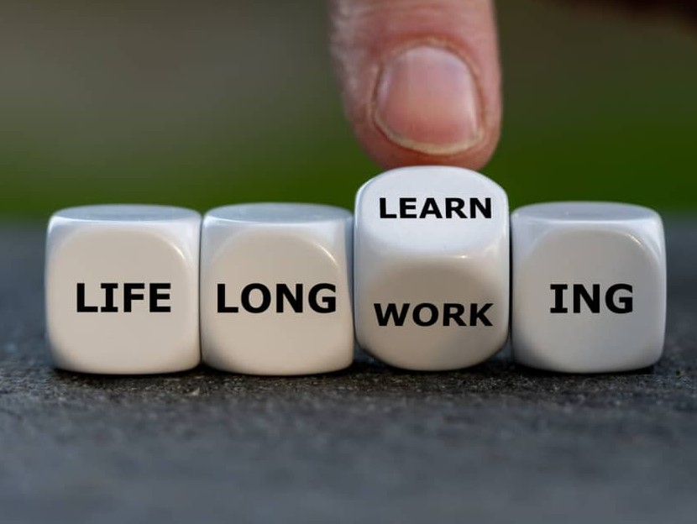
Inicio
Políticas educativas: Orientación contínua y permanente al aprendizaje

Slide 5

Tecnología y curriculum
Actualización periódica
Proyectos nacionales, autonómicos e internacionales
Cursos INAEM

Slide 6
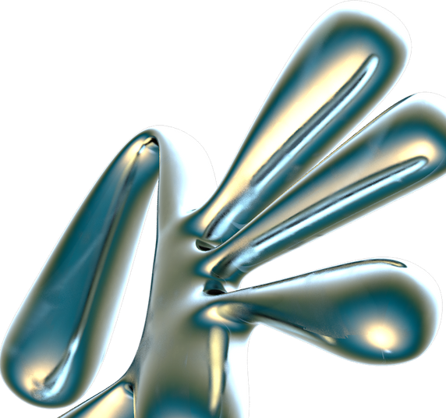
Departamentos didácticos
Departamentos estratégicos
Administración y gestión Edificación y Obra Civil Electricidad y Electrónica Fabricación Mecánica Química
Lenguas extranjeras Formación y Orientación Laboral
Evaluación y acreditación de competencias Información, Orientación Profesional y Empleo Innovación
Calidad y mejora contínua

Slide 7
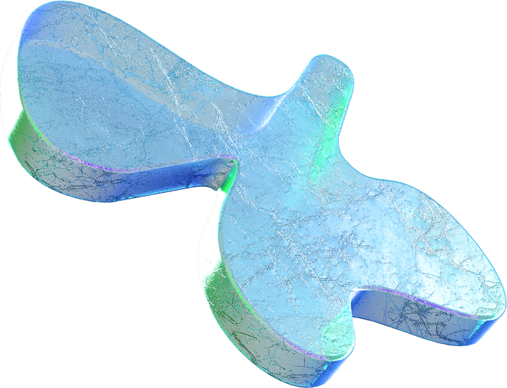

CPIFP Corona de Aragón en cifras
1400 estudiantes
5 familias profesionales
6-8 cursos del INAEM
85 estudiantes en formación dual
60/15 movilidades
2-4 Proyectos - Nuevas Alianzas

Slide 8



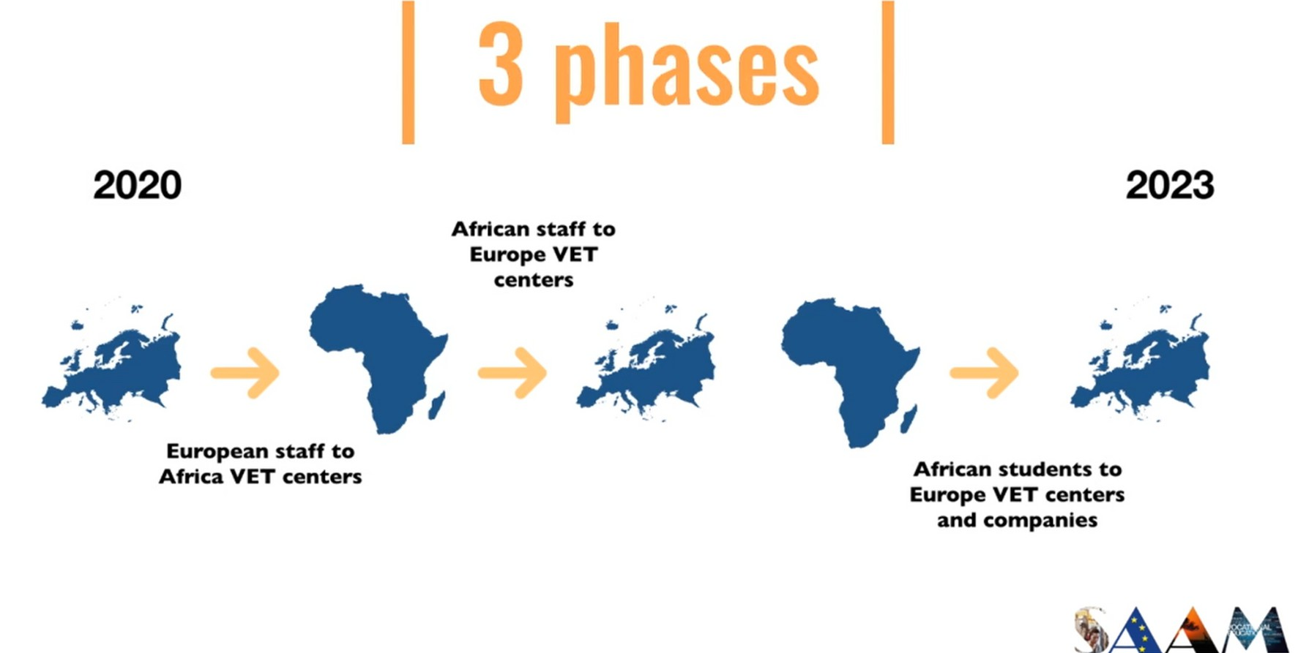

Proyectos

Slide 9











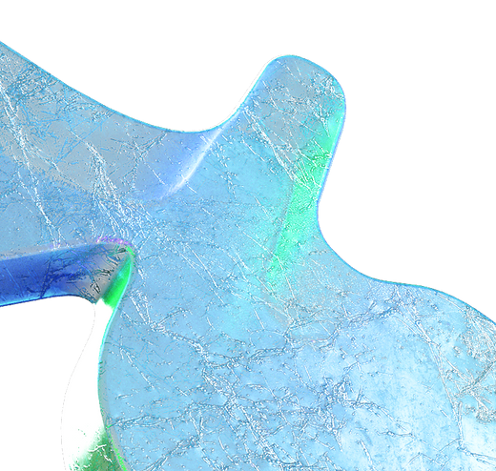



Colaboradores

Slide 10
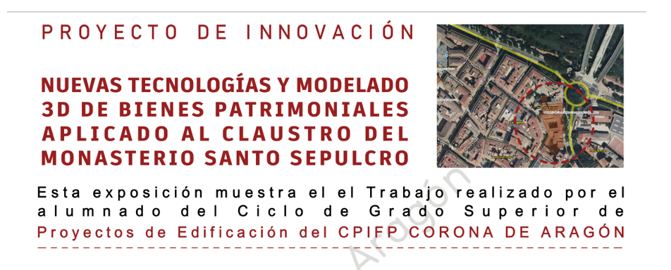
Proyecto A0

Slide 11
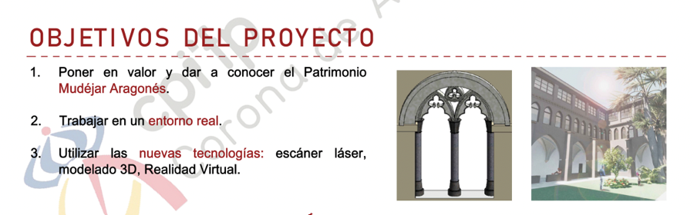
Proyecto Modelado Claustro Canonesas del Santo Sepulcro

Slide 12
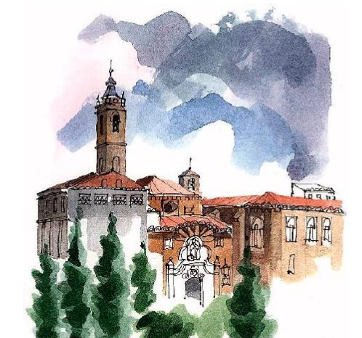
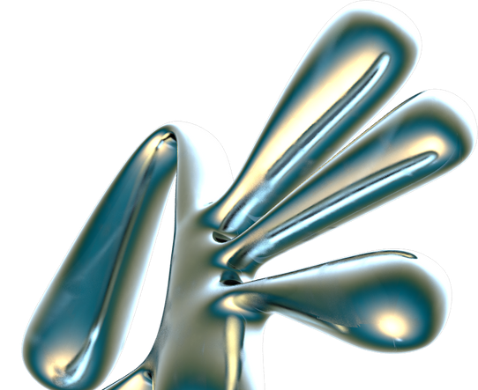
Tecnología BIM y REVIT
Modelado 3D de bienes patrimoniales aplicado al monasterio de las Canonesas del Santo Sepulcro

Slide 13
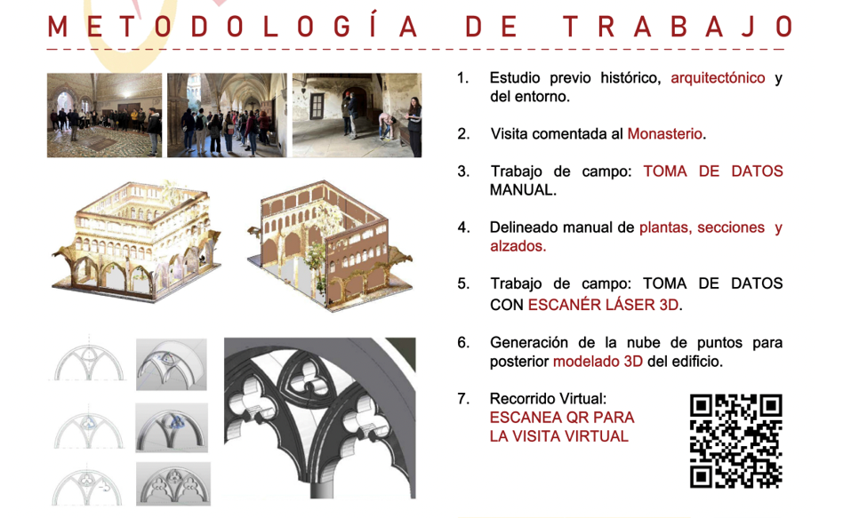
Metodología

Slide 14
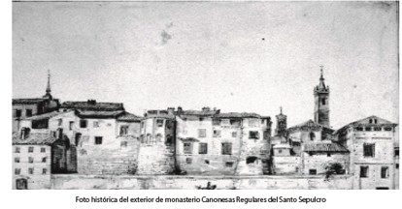
Patrimonio histórico
Conservación
Rehabilitación
Restauración
BIC

Slide 15

Arte mudéjar. Etapas y formas

Slide 16
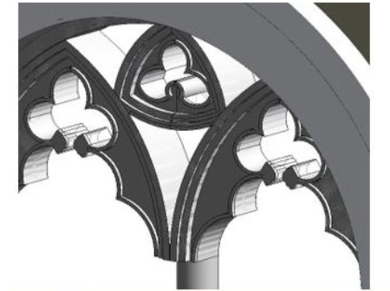
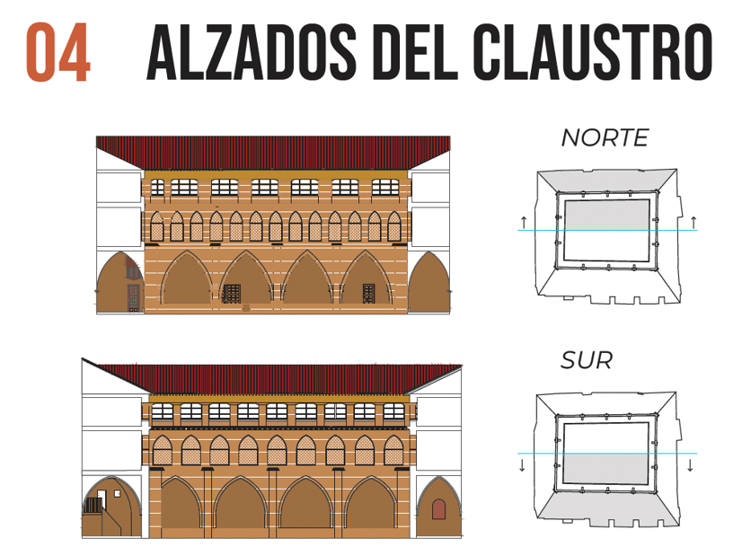
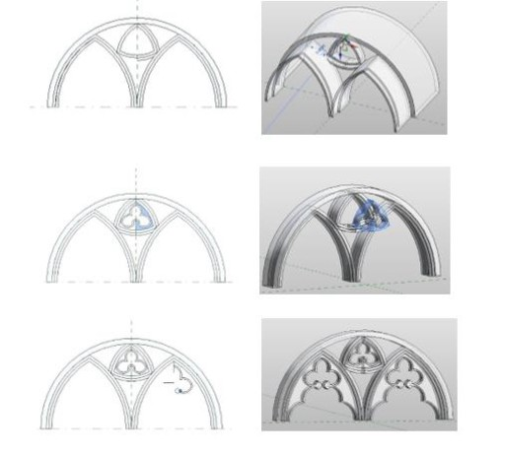
Proyecto A0
Monasterio Canonesas del Santo Sepulcro

Slide 17
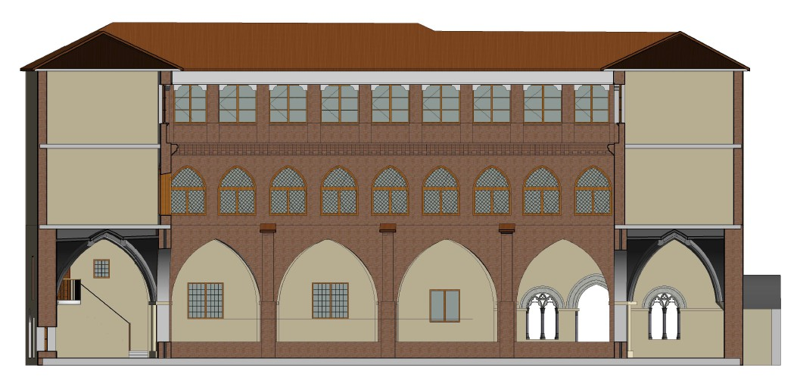

Slide 18
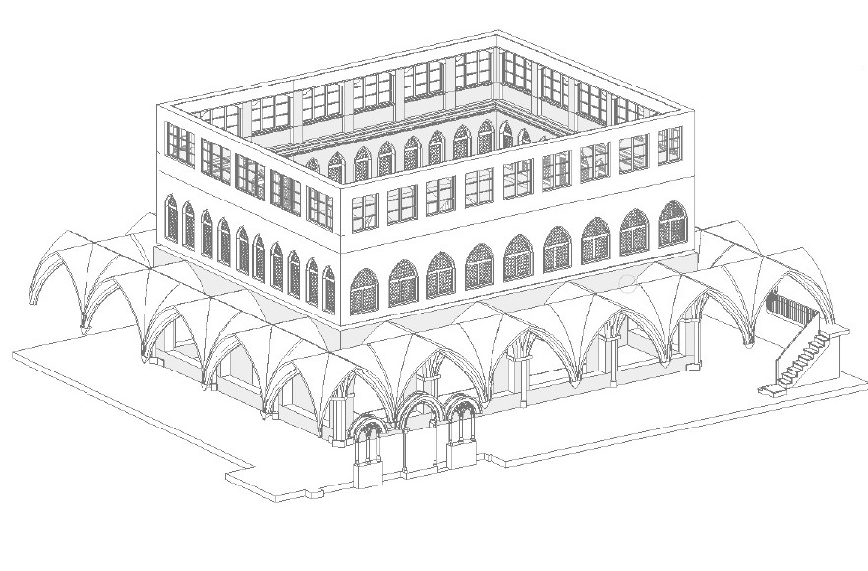

Slide 19
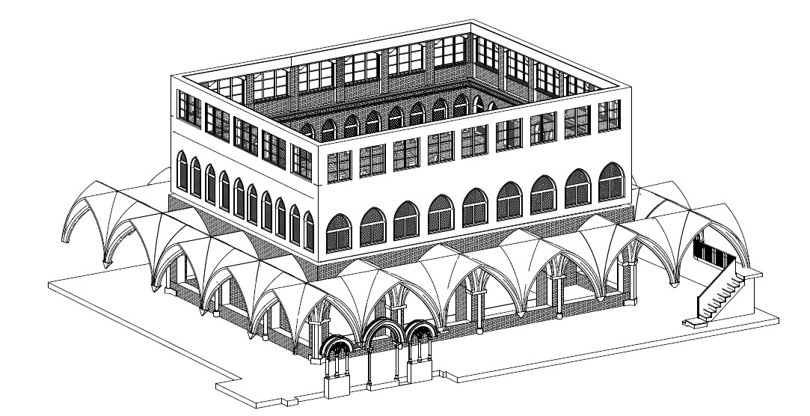
Beatriz Bascuas Falcón

Slide 20
Recorrido virtual Innovación

Slide 21
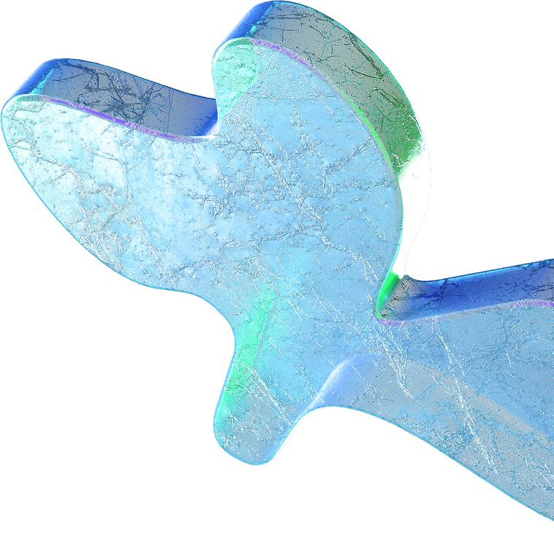
Cómo benefician los proyectos
ACTUALIZACIÓN TECNOLÓGICA
AUMENTA LA MOTIVACIÓN
Software Equipamiento técnico
MEJORA LA EMPLEABILIDAD

Slide 22
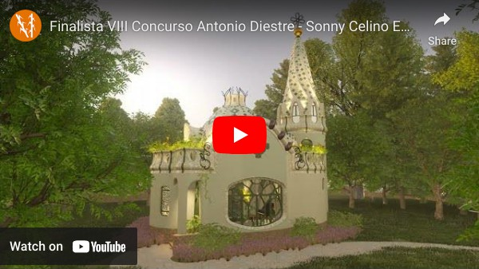

Slide 23


Slide 24

Transformación metodológica y tecnológica
Formación del profesorado
Proyectos de innovación
Detección de necesidades de perfiles
Revisión curricular

Slide 25







AI for VET
Educating Children to
Help Our Environment

Slide 26
La capacidad de aprender de un individuo, una empresa y una sociedad es el valor competitivo sostenible que diferencia entre tener futuro y ser futuro

Slide 27

Gracias

